Slide 1

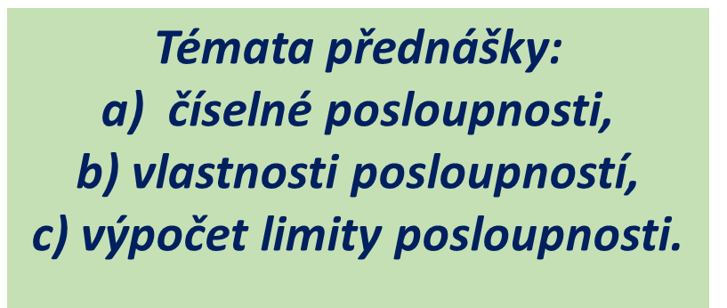
KVANTITATIVnÍ
METODY
4.pREZENTACE
.
Mgr. Radmila Krkošková, Ph.D.

Slide 2
Posloupnosti
Nekonečnou číselnou
posloupností prvků číselné množiny je funkce, která
každému přirozenému číslu n přiřazuje reálné číslo.
definiční obor – N
obor hodnot - R
Zápis:

Slide 3
Zadání posloupnosti
n-tým členem
výčtem prvků
rekurentně
graficky
Grafem posloupnosti je množina izolovaných bodů.

Slide 4
Aritmetická posloupnost
rozdíl mezi dvěma po sobě jdoucími členy je
konstantní, nazývá se diference d
Platí:
Příklad. Sečtěte všechna přirozená čísla od 1 do 1000.

Slide 5
Geometrická posloupnost
Podíl mezi dvěma po sobě jdoucími členy je konstantní,
nazývá se kvocient q
Platí: 1)
2)

Slide 6
Součet nekonečné geometrické řady
POSLOUPNOST KONVERGUJE

Slide 7
Příklad:
Určete součet posloupnosti:
a)
b) 2, 4, 8, 16, …

Slide 8
Monotónnost posloupnosti
je rostoucí, jestliže
je klesající, jestliže

Slide 9
Omezenost posloupnosti
je omezená shora, jestliže
je omezená zdola, jestliže

Slide 10
Příklad:
Je dána posloupnost
Určete:
a)
b) monotónnost posloupnosti

Slide 11
Příklad:
c) max P = , min P = ,
sup P = , inf P
d) Je posloupnost omezená?

Slide 12
Limita posloupnosti – vlastní limita
a)
se blíží konečnému číslu A, zapisujeme
jedná se o vlastní limitu.
Posloupnost je konvergentní.

Slide 13
Limita posloupnosti – nevlastní limita
b)
, resp.
se blíží nevlastnímu číslu
zapisujeme
, resp.
jedná se o nevlastní limitu.
Posloupnost je divergentní.

Slide 14
Limita posloupnosti neexistuje
Posloupnost nemusí mít ani vlastní ani
nevlastní limitu.
Posloupnost je divergentní.
Např.

Slide 15
Definice vlastní limity posloupnosti

Slide 16
Definice nevlastní limity posloupnosti

Slide 17
Výpočet limit – lomená funkce

Slide 18
Výpočet limity posloupnosti - příklady
1)
2)

Slide 19
Výpočet limity posloupnosti - příklady
3)
4)

Slide 20
Výpočet limity posloupnosti - příklady
5)
6)

Slide 21
Výpočet limity posloupnosti - příklady
7)
8)

Slide 22
Výpočet limit s odmocninami
1)
2)
.

Slide 23
Výpočet limit s odmocninami
3)
4)

Slide 24
Výpočet limit „n v exponentu“

Slide 25
Výpočet limit „n v exponentu“

Slide 26
Limita vedoucí na Eulerovo číslo

Slide 27
Limita vedoucí na Eulerovo číslo

Slide 28
Jiné limity:

Slide 29


Opakování – domácí úkol
a) $lim\frac{2n}{5n+8}$ =
b) $lim\frac{8n^{5}+1}{2−7n+2n^{6}}$ =
c) $lim{\left(−2\right)}^{n}=$
d) $lim\frac{2}{5n+8}$ =
e) $lim\frac{4n^{3}+1}{2−7n+2n^{3}}$ =
f) $lim{\left(\frac{1}{2}\right)}^{n}=$

